Slide 1

施密特图像增强
---191250136 王嘉玮
工具复现PPT

Slide 2
01
介绍
02
敌对例子与攻击模式
目录
CONTENTS
03
施密特增强方法
04
对比及总结

Slide 3
介绍
PART.01

Slide 4

介绍
近年来，深度神经网络DNN在多种媒体分析任务中取得了出色的表现，但它容易被恶意设计的对抗例子欺骗。生成敌对示例的攻击者甚至可以通过查询DNN模型而不访问内部结构或训练集来发起黑盒对敌攻击。而施密特增强技术可以帮助攻击者在MNIST和CIFAR-10集上实现更高的准确率，通过一种基于半监督学习的标记方法而不是查询目标模型，揭示了攻击者只能访问目标DNN样本的最严酷情况。

Slide 5
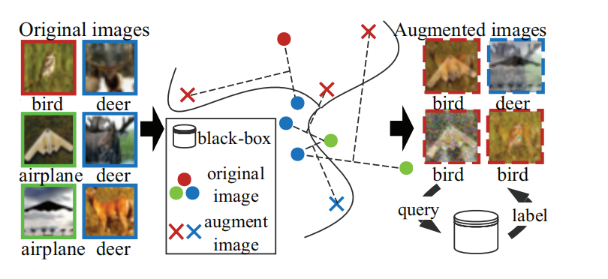
施密特增强流程图👉
图像中，增强图像（右）是通过计算原始图像（左）的正交向量生成的，这些原始图像是从不同类别（用不同的颜色标记）中选取的，并由目标黑箱模型标记
PPT下载 http://www.1ppt.com/xiazai/

Slide 6
敌对例子与攻击模式
PART.02

Slide 7
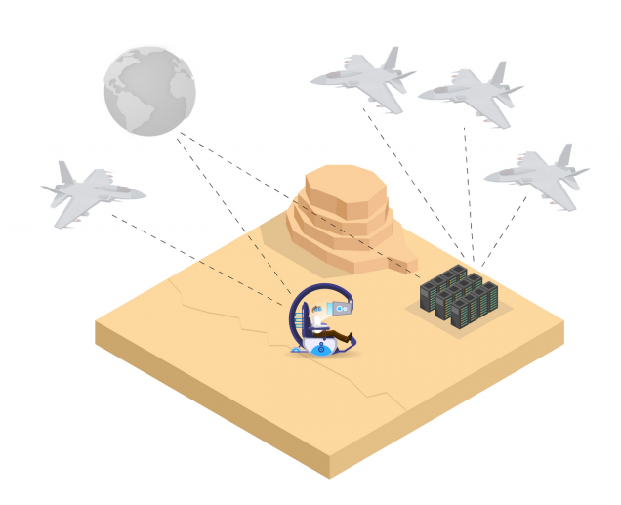
敌对的例子
对抗例子是指在原始图像上加入几乎察觉不到的扰动后，通过DNN模型将图像分类到与原始分类结果不同的类别。可转移性是指对抗例子被一个目标模型错误分类的现象

Slide 8
工作进度
W
B
NB
白盒攻击
黑盒攻击
无查询黑盒攻击

Slide 9
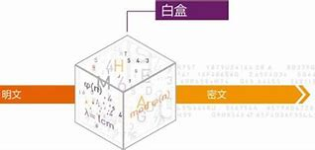
白盒攻击
在最理想的情况下，攻击者可以获得目标模型和完整知识，包括训练图像、优化算法以及每一层的参数，针对这种白盒条件提出对抗性攻击算法，如FGSM[2]、C&W[6]、JSM A[3]。这些方法计算每一层输出在网络的导数，找到加入扰动后最容易出现错误分类的方向

Slide 10

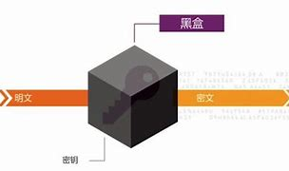

黑盒攻击
攻击者无法访问内部结构或训练图像，目标模型只能视为一个黑盒子，这种条件下，攻击者只能通过查询来获得目标模型的信息
一种基于训练替代模型的典型黑盒对抗攻击方法，采用雅可比矩阵增强的方法来生成合成图像，并将合成图像输入到目标模型中获得图像的标签，利用这些增强图像训练替代模型，最后根据攻击模型产生对抗性敌对例子，并利用它们对目标模型的可转移性

Slide 11

无查询黑盒攻击
在最困难的情况下，攻击者甚至不能自由地查询模型，只能得到少量输入输出样本。利用标签传播算法对增强图像进行标签处理，通过最近的现有图像而不查询来标记增强图像

Slide 12
施密特增强方法
PART.03

Slide 13
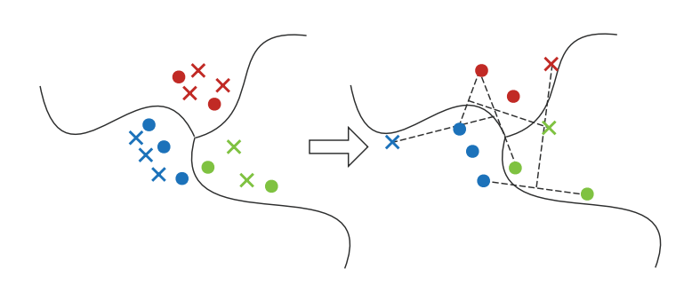
雅可比矩阵增强算法
-
增强图像信息量的两方面：
①增强图像在特征空间的多样性，即弥散性。
②增广图像与目标模型判定边界的距离。
👈该图为雅可比矩阵增广例子
最左边为原始图像，右边为经过几轮增强后的图像，可以发现新的图像没有远离原来的图像

Slide 14
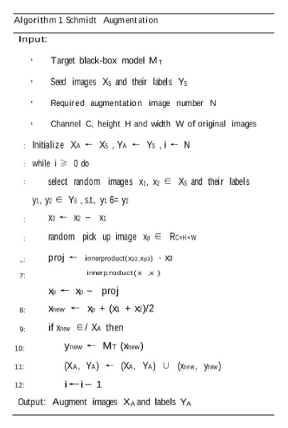
施密特增广
主要思想：将增广过程从逐渐生成与现有图像相似的新图像转换为生成更多样化、更接近目标模型决策边界的新图像。
该图为基于施密特正交化的增强方法👉
每次选取两幅属于不同类别的现有图像，将他们都视为维向量，并使用Gram-Schmidt过程求出它们的正交向量作为新图像。将图像输入到目标模型中，并用分类结果对其进行标记。

Slide 15
对比及总结
PART.04

Slide 16
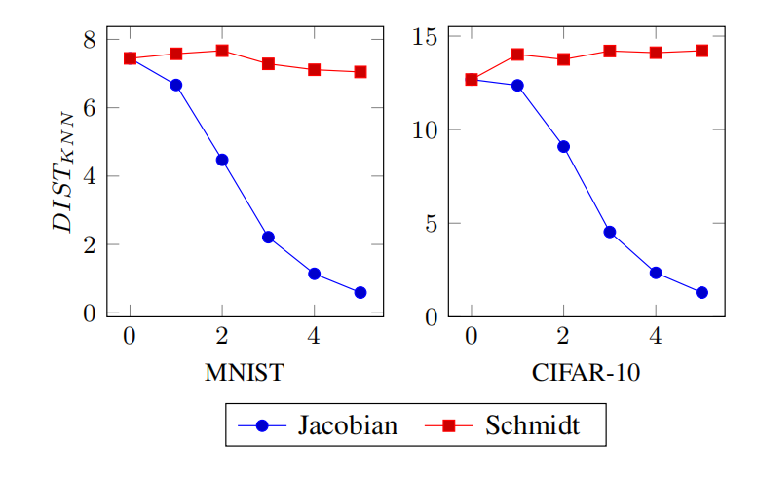
DIST-KNN增强图像比较

Slide 17
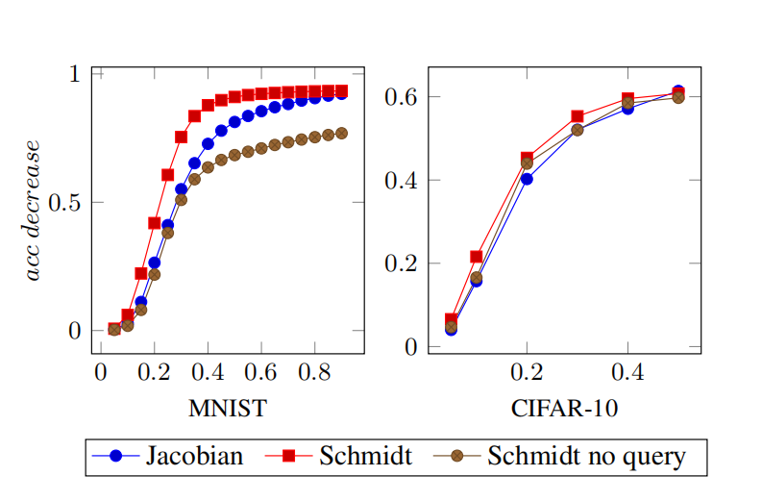
多样性评价
添加小标题
用户可以在投影仪或者计算机上进行演示也可以将演示文稿打印出来以便应用到更广泛

Slide 18
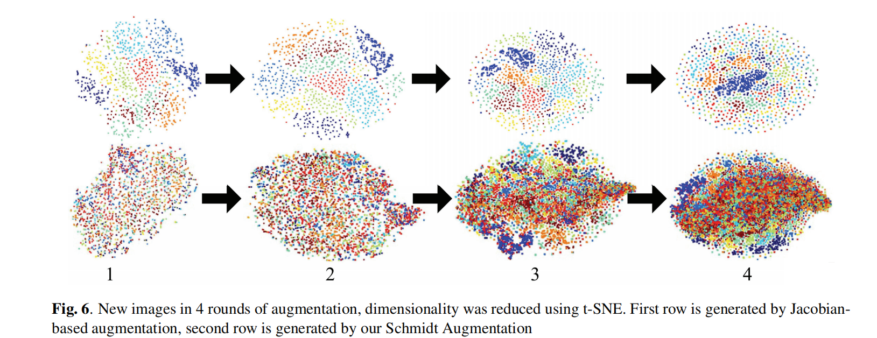
攻击效果比较

Slide 19

分析总结
随着增强轮数量的增加，基于雅可比矩阵方法的新图像多样性迅速下降，而施密特方法生成多样性大致相同于增强图像
与雅可比矩阵方法相比，施密特方法在高维特征空间生成了更多样化的增强图像
在输入量较低的情况下，施密特方法仍然会导致目标模型的精度急剧下降。在CIFAR-10上，施密特方法可以达到与雅可比矩阵的增广方法相同甚至更高的攻击效果

Slide 20
谢谢观看
PPT·2021

